Slide 1
Департамент внутренней и кадровой политики Белгородской области
Областное государственное автономное профессиональное образовательное
учреждение «Алексеевский колледж»
«Организация применения дистанционных образовательных технологий в ОГАПОУ «Алексеевский колледж»»
г. Алексеевка -2020

Slide 2
1. На основании приказа Минпросвещения России от 17.03.2020 года № 104 «Об организации образовательной деятельности в организациях, реализующих образовательные программы начального общего, основного общего и среднего общего образования, образовательные программы среднего профессионального образования , соответствующего дополнительного профессионального образования и дополнительные образовательные программы, в условиях распространения новой коронавирусной инфекции на территории Российской Федерации», письма Министерства просвещения Российской Федерации от 19.03.2020 года № ГД- 39/04 «О направлении методических рекомендаций», приказа Министерства образования и науки Российской Федерации от 20.01.2014 года № 22 «Об утверждении перечня профессий, специальностей среднего профессионального образования , реализация образовательных программ по которым не допускается с применением исключительно электронного обучения, дистанционных образовательных технологий», письма департамента внутренней и кадровой политики Белгородской области от 23.03.2020 года № 3-1-83/1130 «О дистанционном обучении», решения Педагогического света от 23.03.2020 года (протокол № 22) издан приказ от 23.03.2020года № 226 «О введении временной реализации образовательных программ среднего профессионального образования, профессионального обучения, дополнительного профессионального образования с применением дистанционных образовательных технологий и смешанного обучения (http://alcollege.ru/images/notific/pr_23.03.2020.pdf); затем издан приказ от 23.03.2020 года № 228 «Об организации деятельности и режиме обучения в условиях реализации образовательных программ с применением дистанционных образовательных технологий и смешанного обучения» (http://alcollege.ru/images/notific/pr228-23.03.2020.pdf).

Slide 5
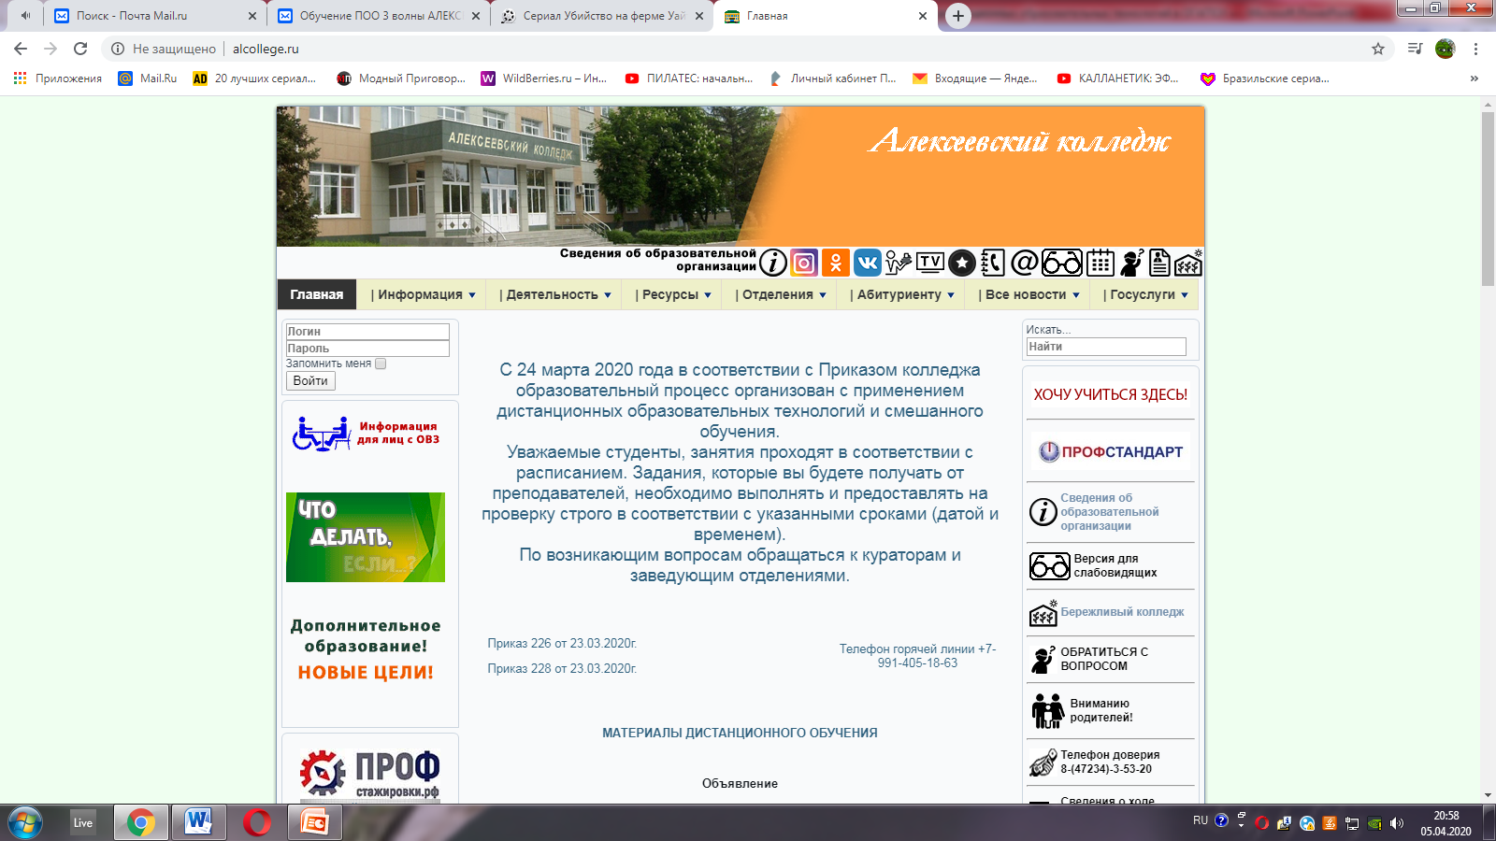
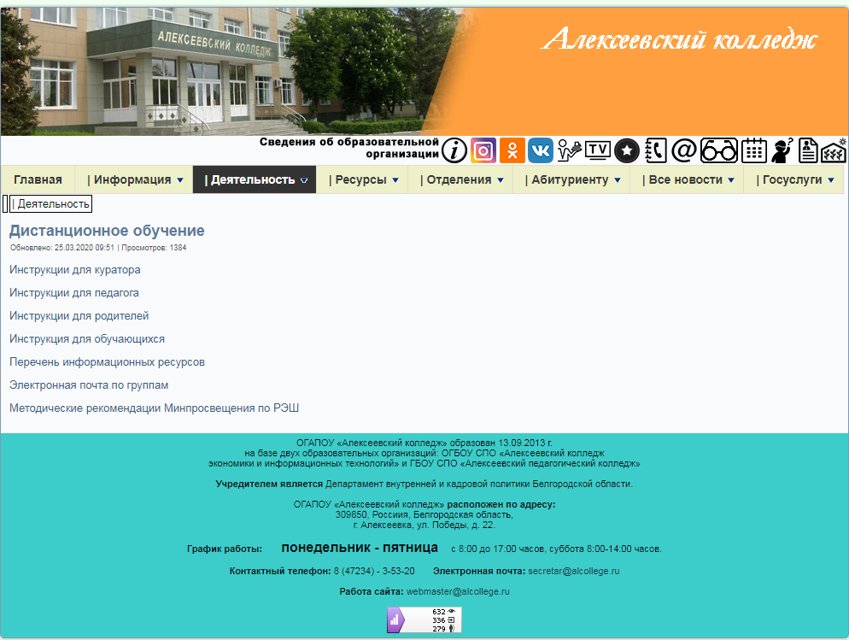
ПРИМЕНЕНИЕ ДИСТАНЦИОННЫХ ОБРАЗОВАТЕЛЬНЫХ ТЕХНОЛОГИЙ В ОГАПОУ «АЛЕКСЕЕВСКИЙ КОЛЛЕДЖ»
Информация размещена на сайте колледжа - http://alcollege.ru/deyatelnost/distantsionnoe-obuchenie.html
в том числе указан телефон горячей линии - +7-991-405-18-63

Slide 6
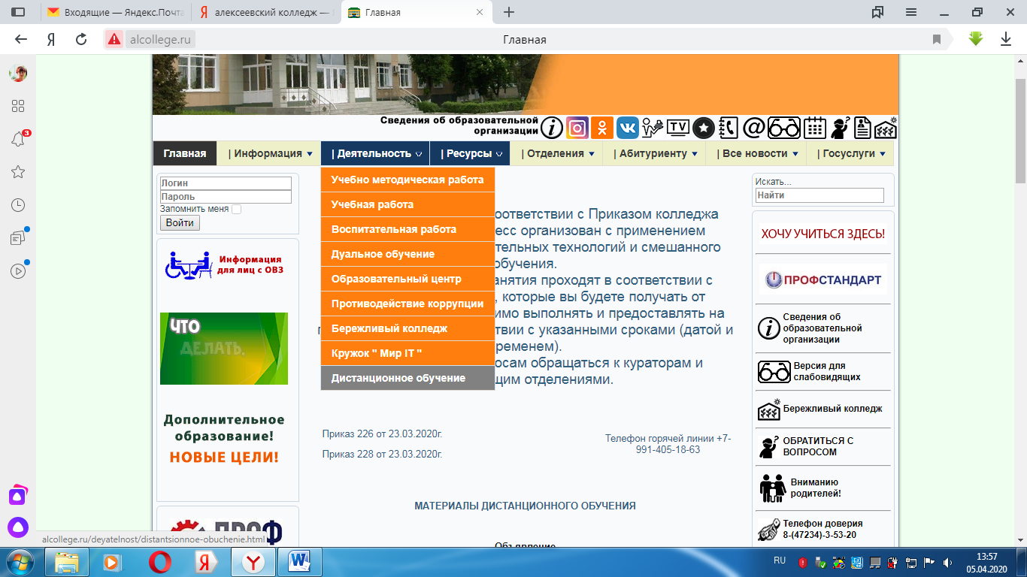
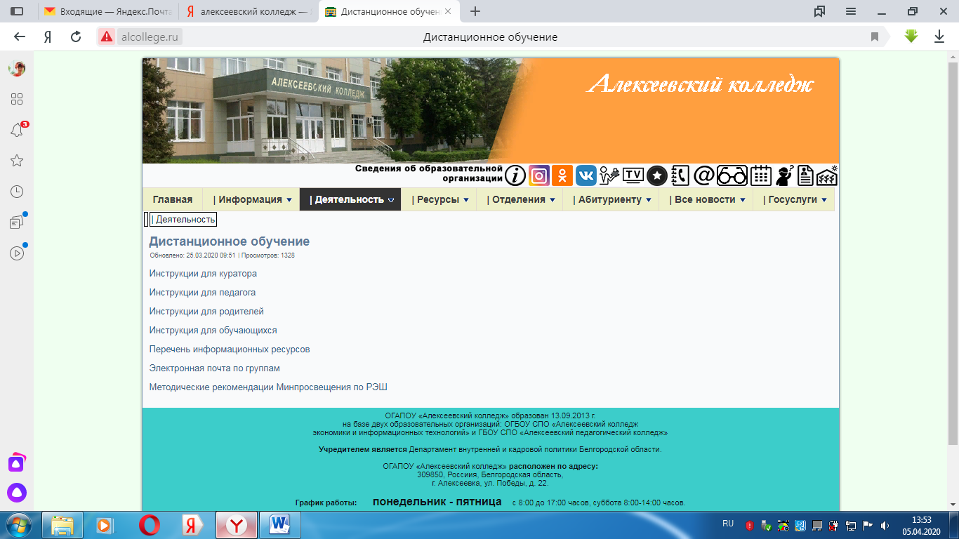
2. На официальном сайте колледжа (http://alcollege.ru) на вкладке «Деятельность - Дистанционное обучение» размещены инструкции для куратора, педагога, родителей , обучающихся, перечень информационных ресурсов, а также электронные почты каждой группы и методические рекомендации

Slide 7
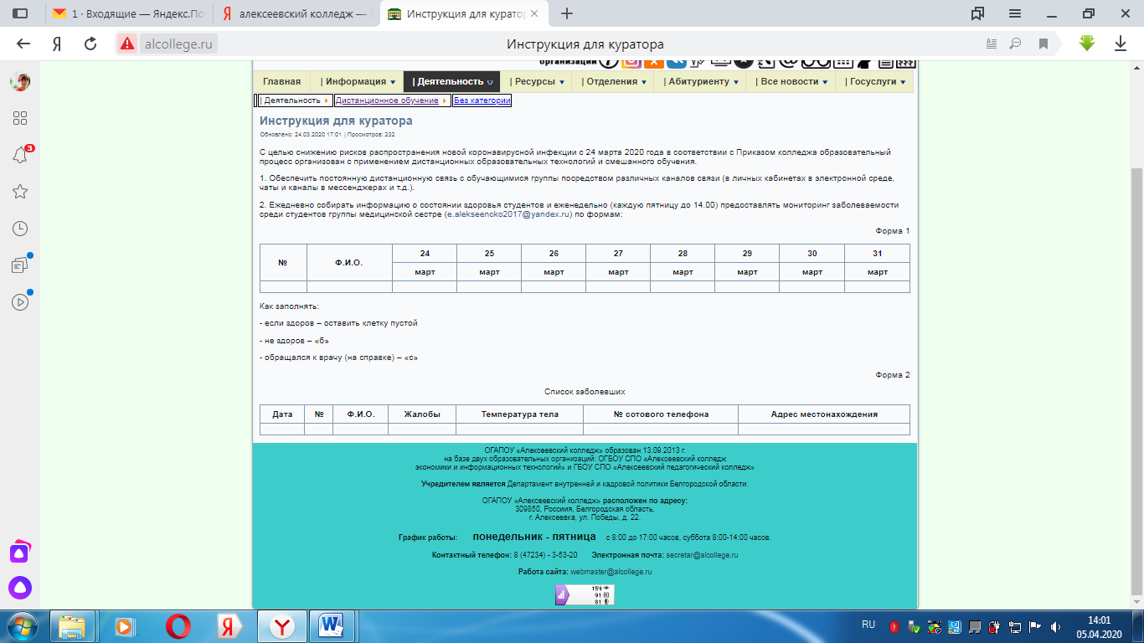
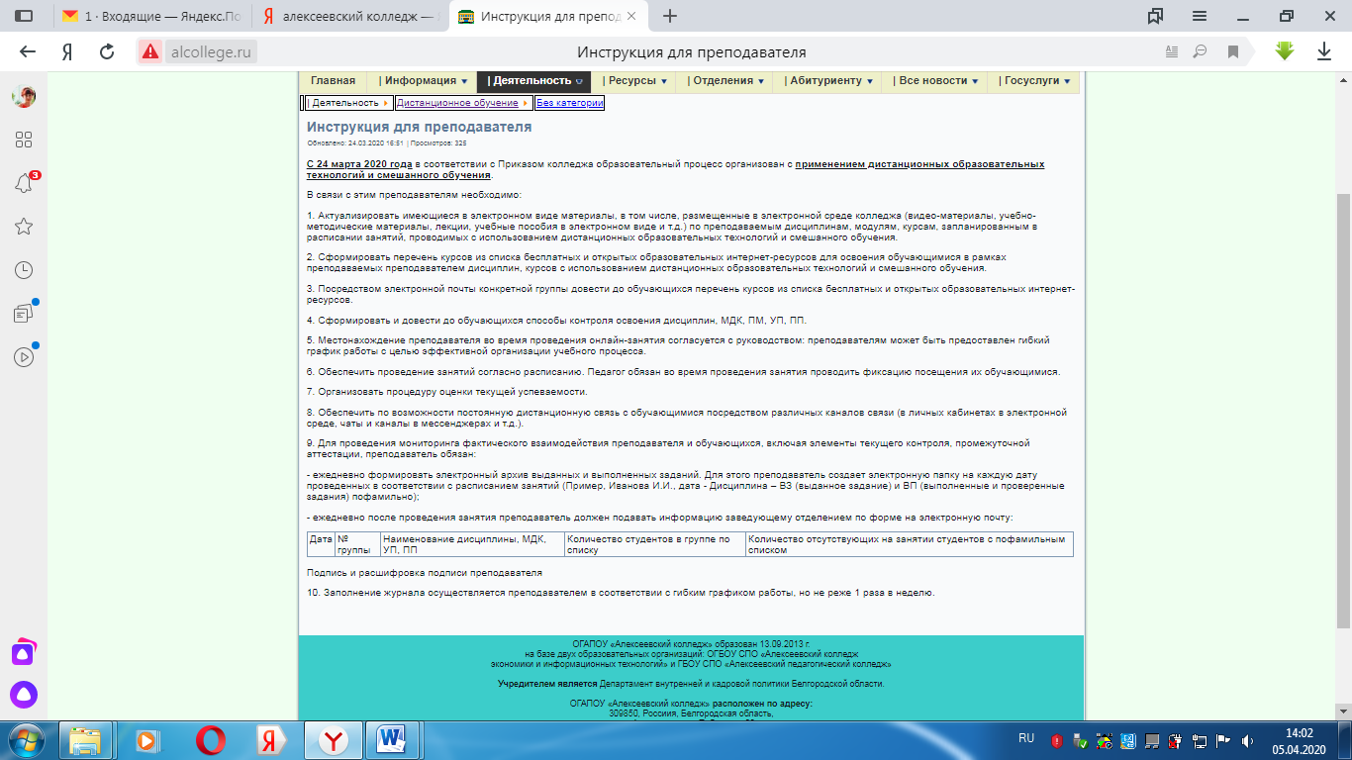

Slide 8
Разработана инструкция для родителей:
С целью снижению рисков распространения новой коронавирусной инфекции с 24 марта 2020 года в соответствии с Приказом колледжа образовательный процесс организован с применением дистанционных образовательных технологий и смешанного обучения.
1. Обучающиеся колледжа проинформированы о порядке реализации образовательного процесса с применением дистанционных образовательных технологий и смешанного обучения.
2. По возникающим вопросам обращаться к кураторам и заведующим отделениями или по телефону «Горячей линии» (8-991-405-18-62).
3. Родителям необходимо организовать разъяснительную беседу с обучающимся о режиме посещения общественных мест в сложный эпидемиологический период.

Slide 9
Разработана инструкция для обучающихся:
Информация об электронных ресурсах, которые допускаются к использованию в учебном процессе (существующие платформы, электронные ресурсы и приложения, ресурсы информационно-библиотечного центра образовательной организации) выдаётся преподавателем по конкретной дисциплине на электронную почту группы.
Занятия с применением дистанционных образовательных технологий и смешанного обучения проходят в соответствии с расписанием учебных занятий, расположенном на сайте колледжа.
Для проведения занятий возможно использование различных вариантов и форм обратной связи, способов визуального взаимодействия преподавателей и студентов (видеоконференции, скайп, zoom, вебинары и других инструменты для обучения) по выбору преподавателя, который информирует об этом студентов.
О расписании и графиках промежуточной аттестации для каждой группы обучающихся (при необходимости) будет сообщено заранее.
При необходимости, индивидуальные консультации будут оказаны дистанционно с использованием информационных и телекоммуникационных технологий и существующих средств связи.
Контрольные точки и время предоставления обучающимися заданий для оценки освоения частей образовательной программы определяются и указываются преподавателями в заданиях.

Slide 10
Размещен перечень информационных ресурсов:
Библиотека колледжа информирует о том, что всем студентам и преподавателям ОГАПОУ «Алексеевский колледж» на период сложной эпидемиологической ситуации Образовательная платформа «Юрайт» открыла полный бесплатный доступ к своим ресурсам:
- 9 000 учебников по различным дисциплинам;
- видео- и аудиоматериалы к учебным курсам;
- «гибкие курсы» с возможностью создавать курс под свой предмет;
- умное тестирование по курсам.
Для доступа вам необходимо зарегистрироваться на urait.ru с одной из ролей: - студент; - преподаватель.
Не забудьте указать при регистрации учебное заведение (Алексеевский колледж).

Slide 11
Размещен перечень информационных ресурсов:
На сайте РЦКЦПОО и Минпросвещения представлена информация в помощь для организации электронного обучения и использования ДОТ.
Иллюстративный навигатор по организации дистанционного обучения студентов учреждений СПО от Минпросвещения https://bincol.ru/rckc/navigator-do/ или https://edu.gov.ru/press/2237/minprosvescheniya-vypustilo-illyustrativnyy-navigator-po-organizacii-distancionnogo-obucheniya-studentov-uchrezhdeniy-spo/
Список МООК (обучающие курсы с массовым интерактивным участием c применением технологий электронного обучения и открытым доступом через Интернет) https://bincol.ru/rckc/mooc/ . Представлен перечень платформ.
Онлайн-сервисы для разработки ЭОР https://bincol.ru/rckc/online-services/
Ресурсы для электронного обучения и ДОТ https://bincol.ru/rckc/resursy-eo-dot/

Slide 12
Размещен перечень информационных ресурсов:
Подборка онлайн- ресурсов для дистанционного обучения
Электронные библиотеки:
Образовательная платформа «Юрайт» https://urait.ru/news/1064
СПО в ЭБС Знаниум https://new.znanium.com/collections/basic
ЭБС Лань. www.e.lanbook.com
Информационный ресурс издательского центра «Академия» https://www.academia-moscow.ru/
Электронная библиотека Издательского центра «Академия» https://academia-library.ru/
Система электронного обучения «Академия-Медиа» https://elearning.academia-moscow.ru/
Электронно-библиотечная система от правообладателя https://www.book.ru
и др.
Общеобразовательные дисциплины
Российская электронная школа. Видеоуроки и тренажеры по всем учебным предметам. https://resh.edu.ru
ЯКласс. Видеоуроки и тренажеры https://www.yaklass.ru
Московская электронная школа. Видеоуроки, сценарии уроков. https://uchebnik.mos.ru/catalogue
Единая коллекция цифровых образовательных ресурсов http://school-collection.edu.ru
Медиатека образовательных ресурсов http://store.temocenter.ru/

Slide 13
Размещен перечень информационных ресурсов:
Перечень информационных ресурсов для использования в образовательных организациях, реализующих программы среднего профессионального образования
Федеральный центр электронных образовательных ресурсов http://fcior.edu.ru
Единое окно доступа к образовательным ресурсам http://window.edu.ru
Площадка Образовательного центра «Сириус» https://edu.sirius.online
Интернет урок. Библиотека видеоуроков. https://interneturok.ru
Образовательные ресурсы Академии WorldSkillsRussia https://worldskillsacademy.ru/#/programs

Slide 14
Размещен перечень информационных ресурсов:
МООК (Массовые открытые онлайн-курсы)
Лекториум https://www.lektorium.tv/
Открытое образование https://openedu.ru/
Интуит http://www.intuit.ru/studies/courses
Stepik https://stepic.org/explore/courses
Универсариум http://universarium.org/
4Brain https://4brain.ru/
Лекторий http://lectoriy.mipt.ru/
Академия Яндекса https://academy.yandex.ru/
Coursera https://www.coursera.org/browse/?_facet_changed_=true&primaryLanguages=ru
TeachPro http://teachpro.ru/
Академия http://tvkultura.ru/brand/show/brand_id/20898
Виртуальная академия Майкрософт https://docs.microsoft.com/ru-ru/learn/#!lang=1049
Geekbrains https://geekbrains.ru/courses#free

Slide 15
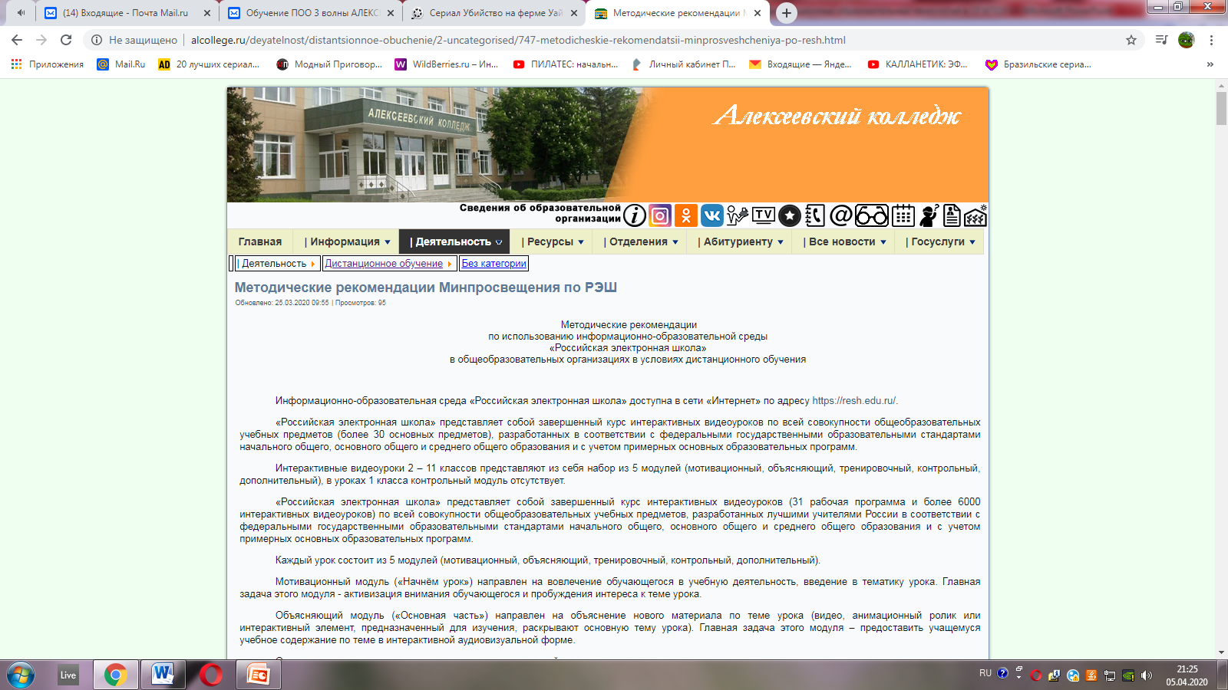
Размещены методические рекомендации Минпросвещения по РЭШ

Slide 16
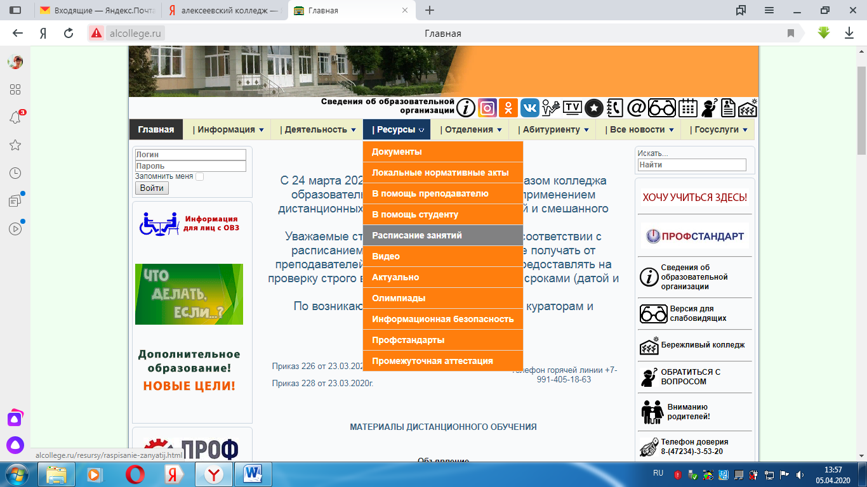
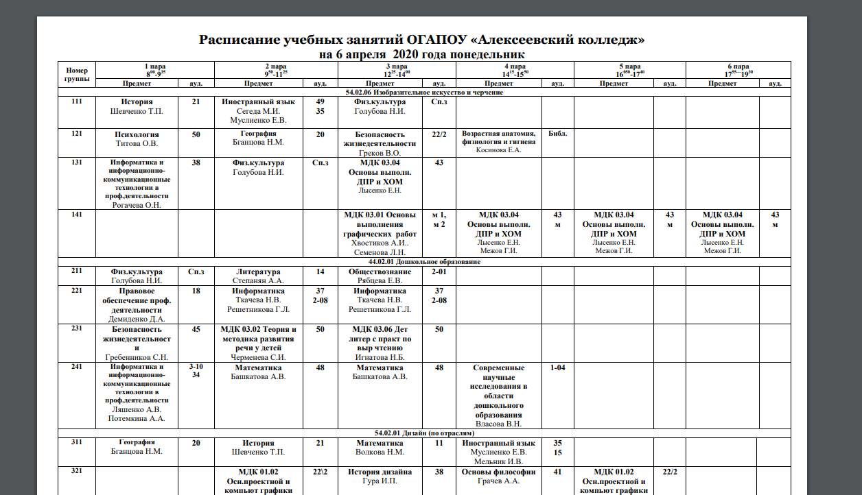
ПРИМЕНЕНИЕ ДИСТАНЦИОННЫХ ОБРАЗОВАТЕЛЬНЫХ ТЕХНОЛОГИЙ В ОГАПОУ «АЛЕКСЕЕВСКИЙ КОЛЛЕДЖ»
Занятия в формате дистанционного обучения проходят в соответствии с расписанием, которое размещается на сайте колледжа
http://alcollege.ru/resursy/raspisanie-zanyatij

Slide 17
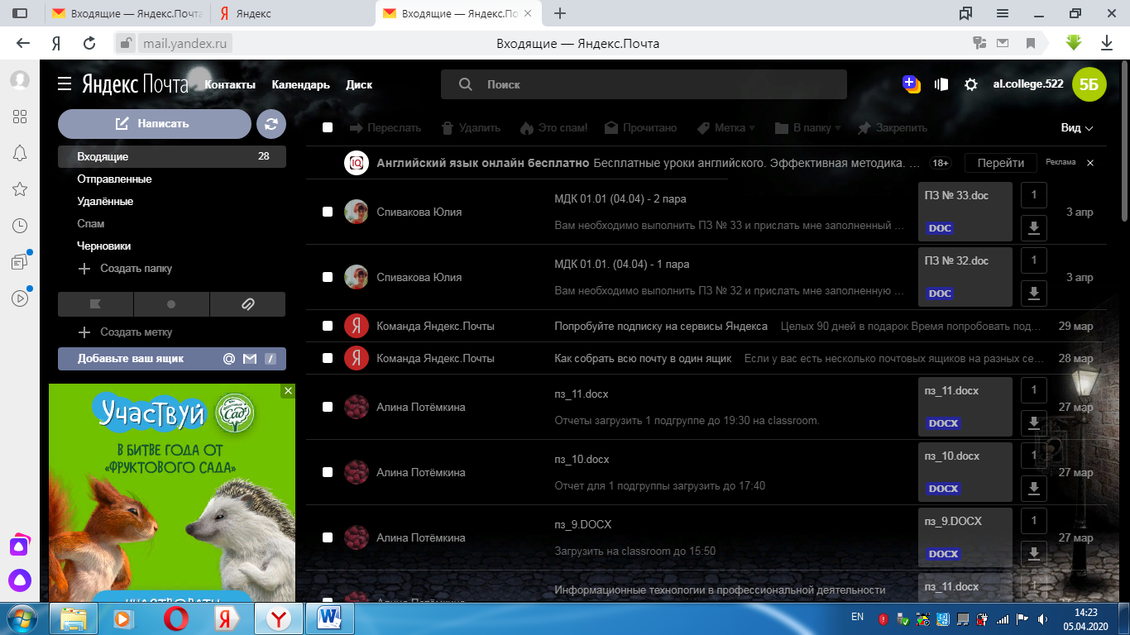
4. Преподаватель согласно расписания заходит в почту группы и размещает там материал для выполнения

Slide 18
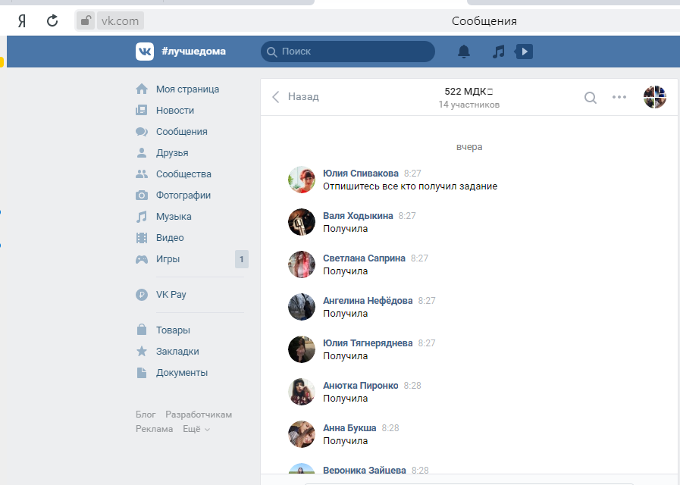
5. Обучающийся заходит в почту группы, скачивает задание, которое необходимо выполнить и информирует преподавателя о том, что задание получено (через чаты и каналы в мессенджерах, согласованные с педагогом).

Slide 19
6. Выполненное, в указанные сроки, задание обучающийся направляет для проверки педагогу со своей личной почты на электронную почту преподавателя.
7. Преподаватель ежедневно формирует электронный архив выданных и выполненных заданий (где: ВЗ- выданные задания, ВП – выполненные и проверенные задания) .

Slide 20
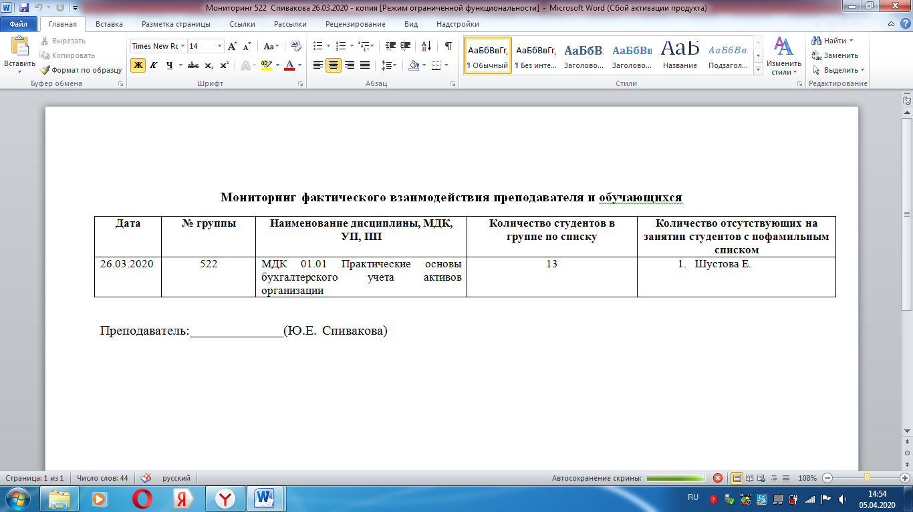
8. Преподаватель ежедневно направляет мониторинг фактического
взаимодействия преподавателя и обучающихся заведующим отделениями

Slide 21
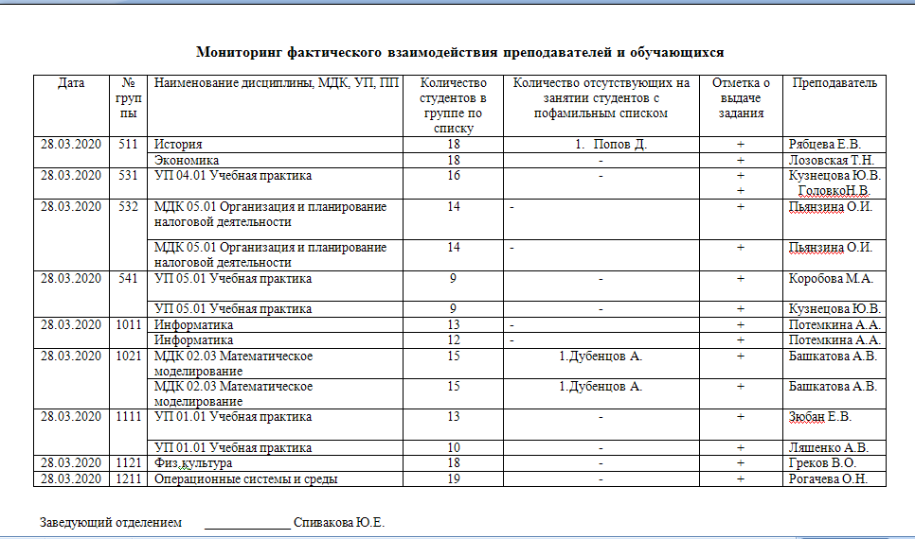
9. Заполнение журнала осуществляется преподавателем в соответствии с гибким графиком работы, но не реже 1 раза в неделю.
10.Заведующий отделением ежедневно формирует общий мониторинг фактического взаимодействия преподавателей и обучающихся и предоставляет отчет на административное совещание.

Slide 22
11. Куратор ежедневно поддерживает связь с обучающимися группы посредством различных каналов связи и собирает информацию о состоянии здоровья студентов, причинах отсутствия на учебных занятиях (информирует зав. отделением).
12. Куратор еженедельно направляет информацию о состоянии здоровья студентов группы медицинской сестре (каждую пятницу до 14-00)
(http://alcollege.ru/deyatelnost/distantsionnoe-obuchenie/2-uncategorised/742-instruktsiya-dlya-kuratora.html)

